Slide 1
桌遊產品市場評估
如何產出大家會想玩的遊戲？
資科三 徐椽鈞
物化三 林恩名

Slide 2
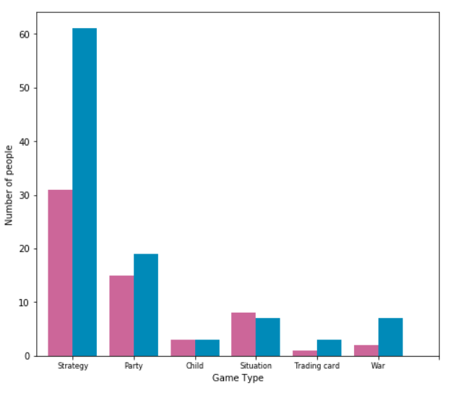
偏好類型

Slide 3
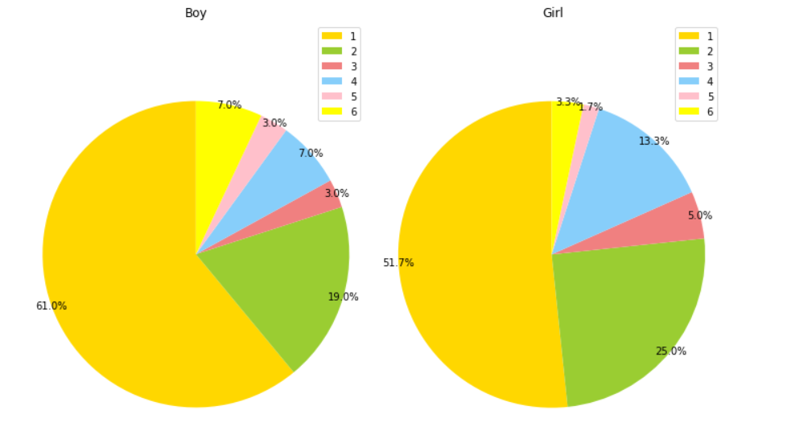
偏好類型

Slide 4
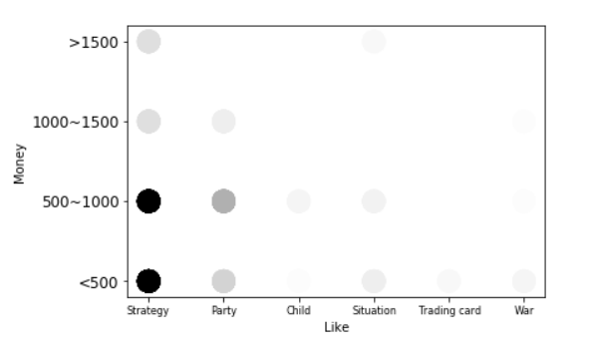
統計偏好類型與人數間的關係
偏好X接受金額

Slide 5
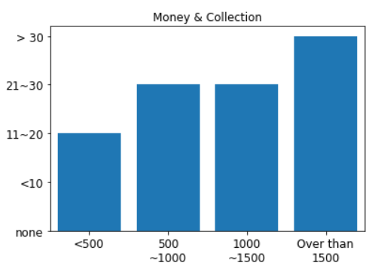
收藏量越多，能買單的金額越高？
收藏量x時間

Slide 6
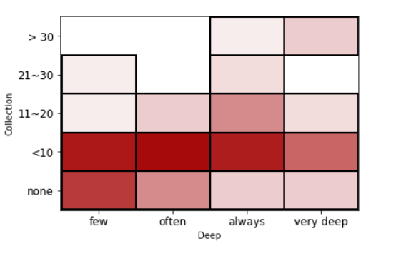
收藏量x沉迷程度
越沉迷的玩家，收藏量也越高？

Slide 7
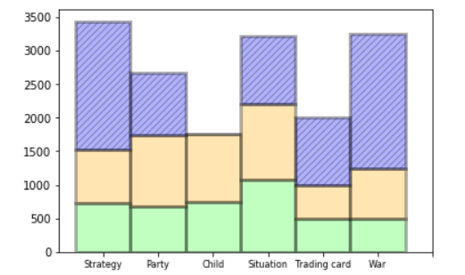
在不同喜好中，探討時間長短不同的遊戲大家願意花錢的程度。
遊玩時長X各類別X願意買單的金額

Slide 8
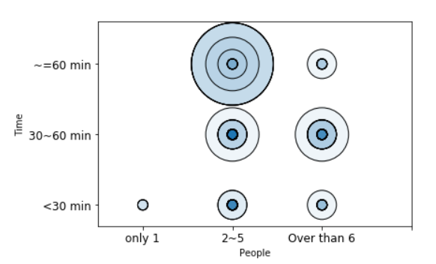
在不同人數遊戲對遊玩時數人數量，及遊玩此類種玩家的遊戲收藏量
遊玩群體X遊玩時間X收藏量

Slide 9
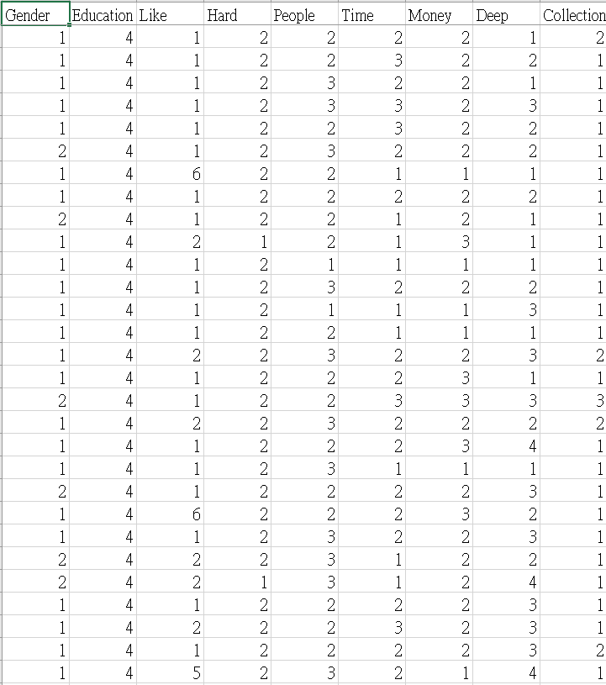
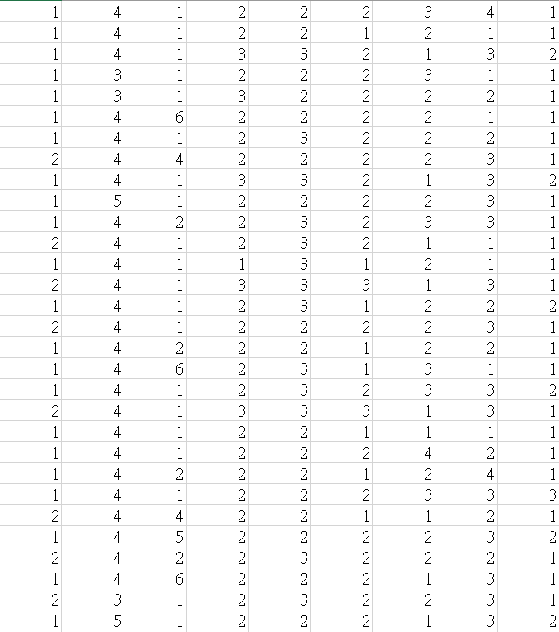
資料來源 : bY組員(椽鈞)的快樂桌遊同伴(65筆) & 網路平台的問卷調查 (96筆)
資料展示

Slide 10
心得收穫

Slide 11
感謝聆聽

